Slide 1
Git và Github dành cho người mới bắt đầu

Slide 2
Tổng quan
Cài đặt Git và tạo tài khoản Git.
Git là gì?
Git hoạt động như thế nào?
Github là gì?
Hướng dẫn sử dung git và Github để nộp bài tập về nhà.
Hướng dẫn cơ bản tại http://rogerdudler.github.io/git-guide/index.vi.html
Hướng dẫn chi tiết https://git-scm.com/doc.

Slide 3
1. Cài đặt Git và Tạo tài khoản GitHub

Slide 4
Install Git
Linux (Debian)
Command: sudo apt-get install git
Linux (Fedora)
Command: sudo yum install git!
Mac
http://git-scm.com/download/mac
Windows
http://git-scm.com/download/win

Slide 5
Tạo Tài khoản Git

Slide 6
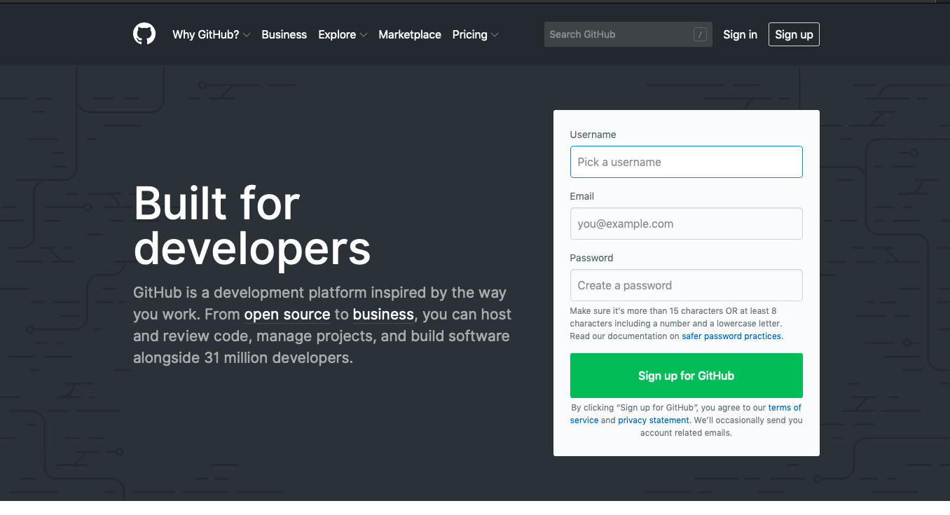
www.github.com Tạo tài khoản miễn phí

Slide 7
5. Hướng dẫn sử dung git và Github để nộp bài tập về nhà

Slide 8
Tạo Repository

Slide 9
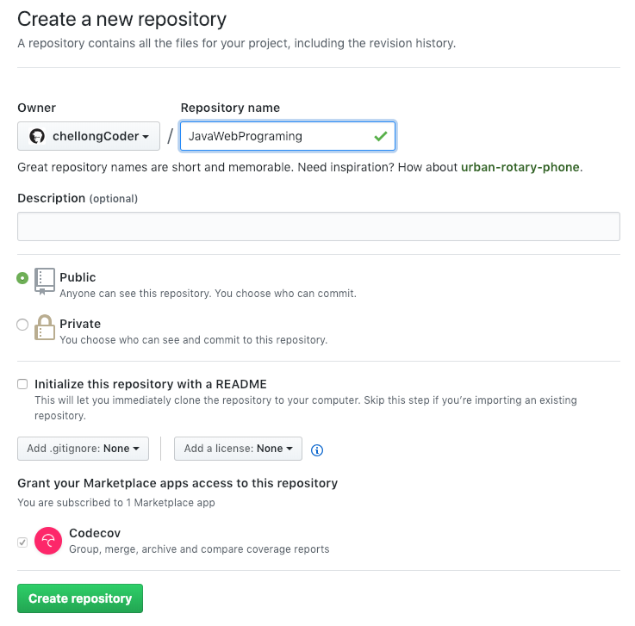

Slide 10
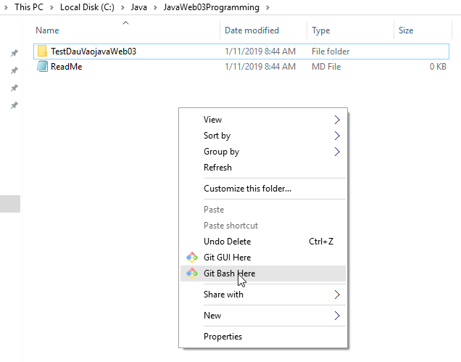
Khởi động Git
Kích đúp chuột vào biểu tượng git vừa download về và cài đặt như hướng dẫn.

Slide 11
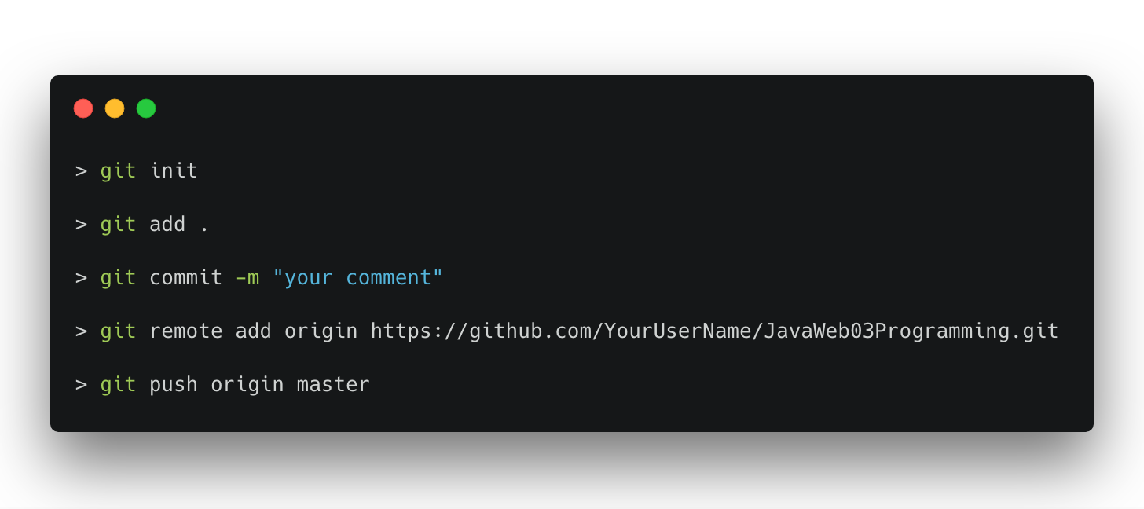
Sử dụng câu lệnh Git cơ bản

Slide 12
2. Git là gì?
Git là một trong những Hệ thống Quản lý Phiên bản Phân tán, vốn được phát triển nhằm quản lý mã nguồn (source code) của Linux.
Trên Git, ta có thể lưu trạng thái của file dưới dạng lịch sử cập nhật. Vì thế, có thể đưa file đã chỉnh sửa về trạng thái cũ hay có thể biết được file đã được chỉnh sửa chỗ nào do ai đã chỉnh sửa.

Slide 13
3. Git hoạt động như thế nào
Chi tiết tại
https://viblo.asia/p/git-hoat-dong-nhu-the-nao-naQZRwP0lvx

Slide 14
4. Github là gì?
www.github.com
Là máy chủ cung cấp dịch vụ lưu trữ mã nguồn lớn nhất thế giới.
Cho phép xây dựng chung mã nguồn với bất kì người nào có tài khoản Github.
Các chức năng thêm vào của Github:
UI, Document, bug tracking, feature request, pull request… và nhiều hơn!

